Slide 1
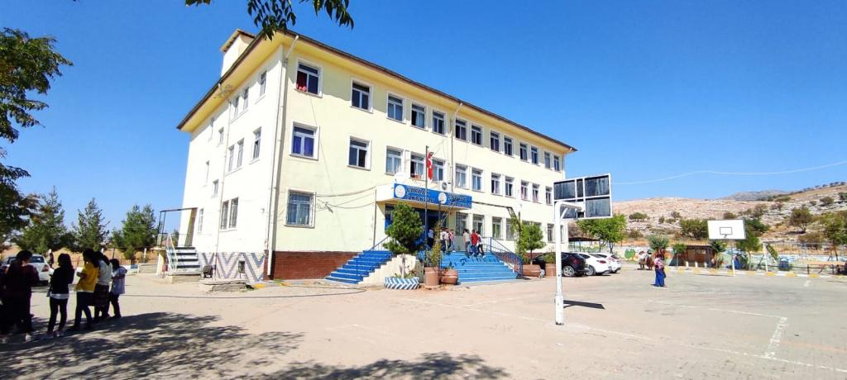
ÇARDAK İMAM HATİP ORTAOKULU

Slide 2
İmam hatip Ortaokulları;
Öğrenim süresi 4 yıldır.
Devlet okullarıdır.
Milli Eğitim Bakanlığı Din Öğretimi Genel Müdürlüğüne bağlıdır.

Slide 3
İmam hatip ortaokullarında geleceğimizi emanet edeceğimiz çocuklarımıza yaşayacakları çağın bilgi ve becerileri verilmektedir.

Slide 6
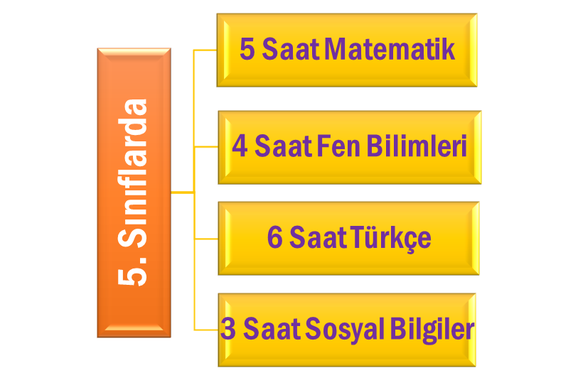
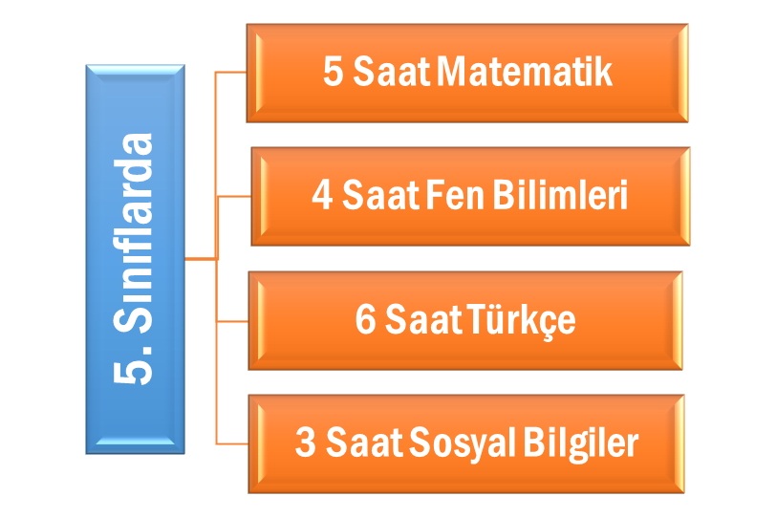

Slide 7
Okulumuz Masa Tenisi Turnuvasında Diyarbakır il ikincisi Oldu.

